Slide 1


Slide 2


语文 五年级 下册
刷子李
14
预习卡

Slide 3

1.扫码听朗读，第一遍画出不认识的生字，第二遍标出下列词语。
粉刷 师傅 半信半疑
包袱 鼓点 衔接屏障
芝麻 神圣 露馅儿
轰然 难堪
第14课

Slide 4
2.把汉字和对应的读音用直线相连。连线
zhàn zhènɡ fú jiānɡ xiàn fù zhà niē kān
浆 袱 蘸 怔 馅 堪 捏 诈 傅

Slide 5
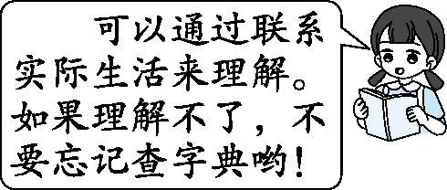
3.用“√”画出加点的多音字的正确读音。
裂缝．（fénɡ fènɡ）
缝．补（fénɡ√ fènɡ）
√
√

Slide 6
4.理解词语。
有些相信，又有些怀疑
半信半疑： 有些相信，又有些怀疑 ⁠。
形容事物严密，没有一点儿破绽
天衣无缝： 形容事物严密，没有一点儿 ⁠。

Slide 7
5.在文中用“ ⁠”画出描写刷子李粉刷技艺高超、动作娴熟的句子。
只见师傅的手臂悠然摆来，悠然摆去，如同伴着鼓点，和着琴音，每一摆刷，那长长的带浆的毛刷便在墙面啪地清脆一响，极是好听。 ⁠
只见师傅的手臂悠然摆来，悠然摆去，如同伴着鼓点，和着琴音，每一摆刷，那长长的带浆的毛刷便在墙面啪地清脆一响，极是好听。 ⁠

Slide 8
6.课文中哪些描写是从侧面表现刷子李的技艺高超的？（ ABC ）（多选）
ABC
A.重点写曹小三发现“小白点”。
B.花很多笔墨写刷子李的黑衣服。
C.描写曹小三的心理变化。
D.写刷子李的语言。

Slide 9
冯骥才
7.《俗世奇人》， 冯骥才 ⁠创作的短篇小说集。全书由 18 ⁠个短篇文章连缀构成，各篇文字极精短，半文半白，带有“三言两拍”之意。书中所讲之事，多以 清末天津市井生活 为背景，每篇专讲一个传奇人物生平事迹。《刷子李》就是其中之一。
18
清末天津市井生活

Slide 10
我的疑问：

Slide 11

时代天华祝你学习进步！

